Slide 2
Centro Universitário Belas Artes de São Paulo - 2016

Slide 3
Agradecimentos
Em nome dos integrantes da mesa, agradeço à ABED a oportunidade de participar deste evento, um momento rico e extremamente importante para refletir, promover e fortalecer a EaD no Brasil e, por que não dizer, no mundo, já que se trata de um congresso internacional.

Slide 4
Caso você queira fazer uma pergunta, o que você deve fazer?
As perguntas devem ser formuladas por escrito, com clareza e objetividade, e devem ser entregues à recepcionista, presente no auditório, para que possam ser respondidas no fim da apresentação.
Regras de etiqueta desta sessão:
Desligue os aparelhos eletrônicos.
Evite conversas paralelas.
Caso seja necessário sair antes do fim da mesa-redonda, saia discretamente.

Slide 5
Proposta
A proposta desta mesa-redonda é discutirmos sobre quando devemos optar por terceirizar a produção de material didático institucional ou produzi-lo internamente, já que, por um lado, o setor de produção de material didático é um dos mais sensíveis de um núcleo de educação a distância, e que, por outro, algumas editoras estão buscando entrar ou já entraram neste nicho de mercado, bem como estão surgindo inúmeras fábricas de conteúdo. Também serão apresentados os modelos adotados nas IES e seus constantes desafios.

Slide 6
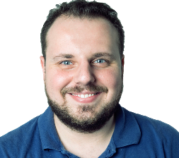
Kaleu Florio
Coordenador da mesa-redonda
Pós-graduado em Pedagogia Empresarial pela FMU e licenciado em Pedagogia pelo Centro Universitário Paulistano. Experiência como designer instrucional em empresas que são referências no mercado de EaD, como a Gestum e a UOL Educação. Hoje é designer instrucional no Centro Universitário Belas Artes de São Paulo.

Slide 7
Produção de material didático institucional: produzir internamente ou terceirizar?
Profª Ma. Jacqueline de Oliveira Lameza

Slide 8
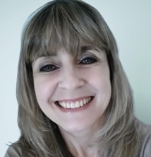
Jacqueline
de Oliveira Lameza

Slide 9
Jacqueline de Oliveira Lameza
Economista e administradora. Mestra em Economia pela PUC-SP. Especialista em Design Instrucional para EaD Virtual pela Universidade Federal de Itajubá (UNIFEI-MG). Especialista em Planejamento, Implementação e Gestão de EaD pela Universidade Federal Fluminense (UFF-RJ). Experiência de 12 anos em EaD, tendo atuado em todos os papéis, incluindo a gestão de EaD de grandes universidades. Coordenadora do Departamento de Educação a Distância da Belas Artes.

Slide 10
Objetivos
Esta apresentação tem como objetivo apresentar os desafios enfrentados pelo Departamento de Educação a Distância do Centro Universitário Belas Artes de São Paulo ao optar pela produção própria de material didático institucional.

Slide 11
Plano de Aula
Coordenador de Curso - Professor Conteudista - Designer Instrucional
Desafios
Oportunidades
Dificuldade de reconhecer a macro e a microestrutura do conteúdo.
Dificuldade em organizar as ideias do plano e seus objetivos.
Plano de Aula desenvolvido de acordo com a ementa da instituição;
Suporte da coordenação de curso;
Revisão para indicar os pontos em discordância no texto proposto.

Slide 12
Conteúdo bruto
Coordenador de Curso - Professor Conteudista - Designer Instrucional
Desafios
Oportunidades
Dificuldade de colocar em prática o poder de síntese;
Falta de habilidade com relação à prática da linguagem dialógica, técnica e jargão profissional;
Conhecimento técnico sim, mas pouco conhecimento pedagógico;
Atualização e atividade de exercícios no padrão ENADE;
Cumprimento de agenda de envio de material.
Capacitação e manual de como escrever de forma sintetizada, clara e objetiva;
Treinamento sobre como escrever de forma dialógica e estimulante ao aluno;
Revisão técnica e textual para verificar se a linguagem e os termos estão coerentes com o objetivo do material;
Treinamento sobre como adaptar as questões ao padrão ENADE;
Planejamento antecipado de cronograma.

Slide 13
Videoaulas
Coordenador de Curso - Professor Conteudista - Designer Instrucional
Desafios
Oportunidades
Falta de experiência e amadurecimento vivenciada no ensino presencial;
Utilização de linguagem muito formal;
Dificuldade em frente às câmeras.
Treinamento e Manual sobre técnicas de EaD;
Adequação da aula presencial para o vídeo;
Treinamento sobre como se portar e ficar à vontade diante das câmeras assim como na aula presencial.

Slide 14
Produção de material
Coordenador de Curso - Professor Conteudista - Designer Instrucional
Desafios
Oportunidades
Dificuldade de conhecimento tecnológico;
Pouca vivência com inserção de recursos gráficos que dialoguem com o assunto abordado;
Dificuldade para coletar elementos visuais;
Dificuldade em empregar elementos periféricos;
Percentual de material perecível.
Capacitação e manual sobre a inserção de elementos gráficos que enriqueçam o material;
Banco de imagens próprio;
Padrões e máscaras para facilitar a inserção de elementos;
Manual de elementos periféricos com exemplos a serem seguidos durante o desenvolvimento;
Atualização anual de material didático.

Slide 15
Fluxo de trabalho
Para alcançarmos os resultados almejados no tempo estabelecido, é necessário uma séria organização nas tarefas de produção do conteúdo.
Na Belas Artes isso não é uma exceção; toda demanda segue um fluxo para garantir a qualidade do nosso EaD!

Slide 16
Fluxo de produção de material didático
Gerador de Demanda
Coordenador do Curso
Design Instrucional / Preparador de Texto
Revisor de Texto
Designer Multimídia
Autor
Tutor
Recebe Plano de Ensino e conteúdo da disciplina
Recebe capacitação sobre tutoria da disciplina
Recebe material revisado
Atribuições de cursos a serem oferecidos
Prepara o Plano de Ensino
Aprova Plano de Ensino
Analisa a entrega do conteúdo gerado pelo autor
Produz o conteúdo da disciplina
Verifica se essa entrega está de acordo com as especificações
Faz análise do conteúdo e do texto
Marketing
Direção de arte
Faz ajustes e correções do conteúdo e solicita validação do texto
Faz a análise de DI e a
preparação de textos
Não
Sim
Solicita ajustes e correção
Texto Ok ?
Ajustes de revisão de texto para DI
Produzir as páginas
Roteirização
Videoaula
Publica o curso na plataforma para acesso dos alunos
Faz validação do curso como um todo
Coordenador do EAD
Inspeciona a qualidade do curso dentro dos requisitos e padrões estabelecidos
Solicita ajustes e correções ao DI
Aprova curso e autoriza publicação na plataforma

Slide 17
Capacidade produtiva EaD Belas Artes
A capacidade produtiva de nossa equipe varia conforme o tipo de demanda que recebemos, isto é, de acordo com a carga horária e se é necessário realizar a aquisição de conteúdo.
Aquisição de conteúdo é uma atividade do DI que consiste em realizar a assimilação do conteúdo de um especialista e transcrevê-lo de maneira didática.

Slide 18
Capacidade Produtiva
Resumo Produção Material Autoral (Conteúdo Pronto)
Profissional | CH Disciplina | Total Dias Úteis | CH Disciplina | Total Dias Úteis | CH Disciplina | Total Dias Úteis
Designer Instrucional | 40 | 32 | 20 | 16 | 10 | 8
Revisor/Preparador de Textos | 40 | 24 | 20 | 12 | 10 | 8
Designer Multimídia | 40 | 32 | 20 | 16 | 10 | 8
Resumo Tomada de Conteúdo e Produção de Material
Profissional | CH Disciplina | Total Dias Úteis | CH Disciplina | Total Dias Úteis | CH Disciplina | Total Dias Úteis
Designer Instrucional | 40 | 64 | 20 | 32 | 10 | 16
Revisor/Preparador de Textos | 40 | 32 | 20 | 16 | 10 | 16
Designer Multimídia | 40 | 32 | 20 | 16 | 10 | 8

Slide 19
Capacidade Produtiva
Produção Material Autoral (Conteúdo Pronto)
CH Disciplina | Dias Úteis | Dias Corridos | Prazo
40 | 32 | 50 | 1 mês e 20 dias
30 | 24 | 37,5 | 1 mês e 8 dias
20 | 16 | 25 | 25 dias
10 | 8 | 12,5 | 13 dias
Tomada de Conteúdo e Produção de Material (Aquisição + Produção)
CH Disciplina | Dias Úteis | Dias Corridos | Prazo
40 | 64 | 100 | 3 meses e 10 dias
30 | 48 | 75 | 2 meses e 15 dias
20 | 32 | 50 | 1 mês e 20 dias
10 | 16 | 25 | 25 dias

Slide 20
Capacidade Produtiva
Resumo Produção Material Autoral (Trabalho do autor)
CH Disciplina | Módulos | Seções | Total de páginas
40 | 8 | 5 | 80 a 100 páginas
30 | 4 | 6 | 60 a 75 páginas
20 | 4 | 5 | 40 a 50 páginas
10 | 2 | 5 | 20 a 25 páginas
Resumo Produção Atividades (Trabalho do autor)
CH Disciplina | Trabalho | Chat | Fórum | Questões Padrão Enade
40 | 8 | 8 | 8 | 40
30 | 6 | 6 | 6 | 30
20 | 4 | 4 | 4 | 20
10 | 2 | 2 | 2 | 10

Slide 21
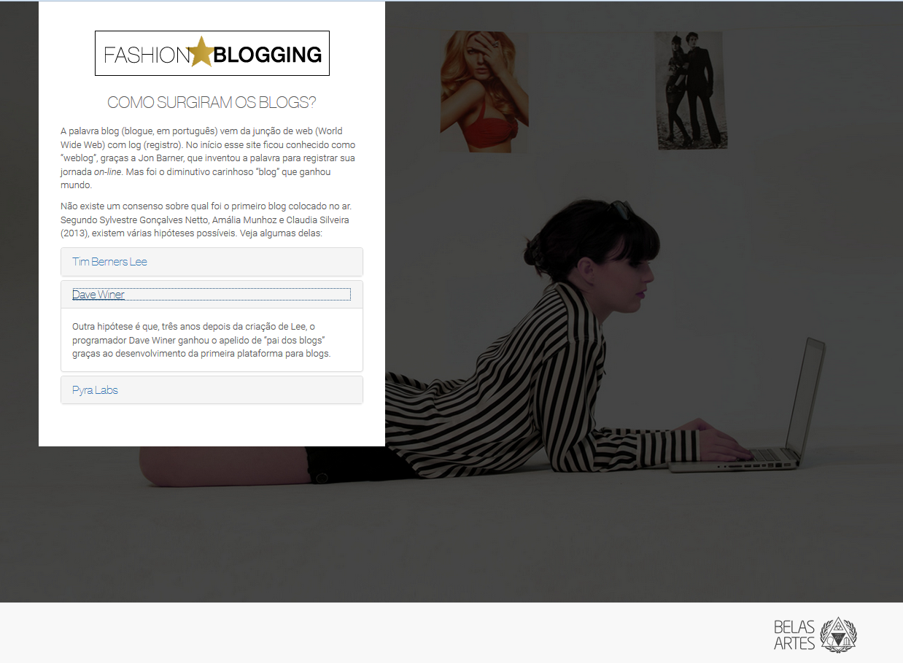
Recursos didáticos
Texto apropriado, com uma linguagem simples e dialógica.

Slide 22
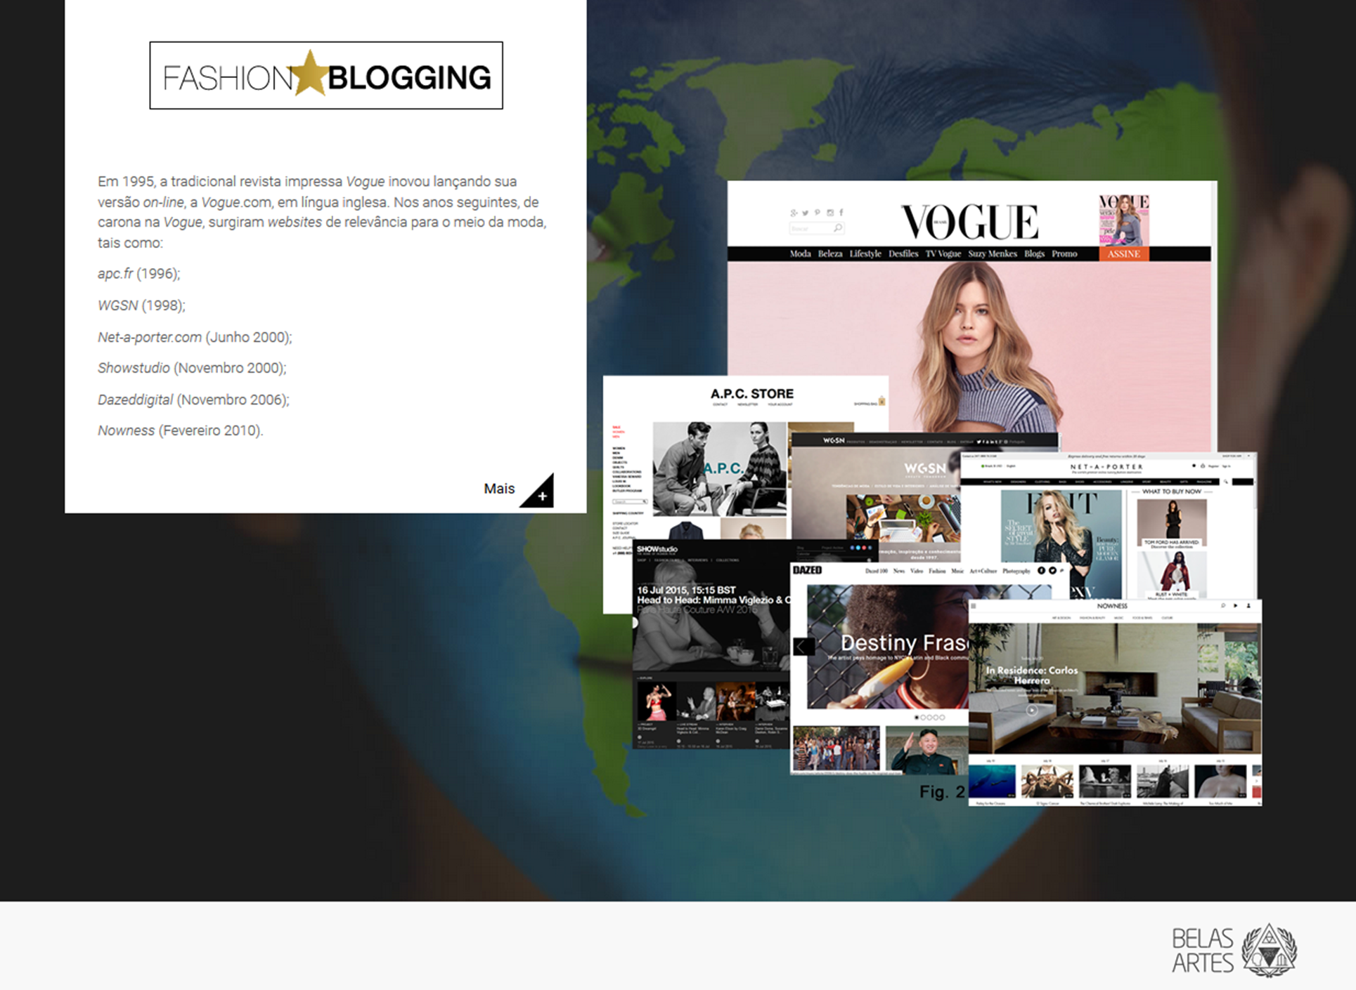
Recursos didáticos
Imagens para reforçar o texto e gerar estímulos visuais.
Design contemporâneo e com navegabilidade fluida.
Visual validado por direção de arte.

Slide 23
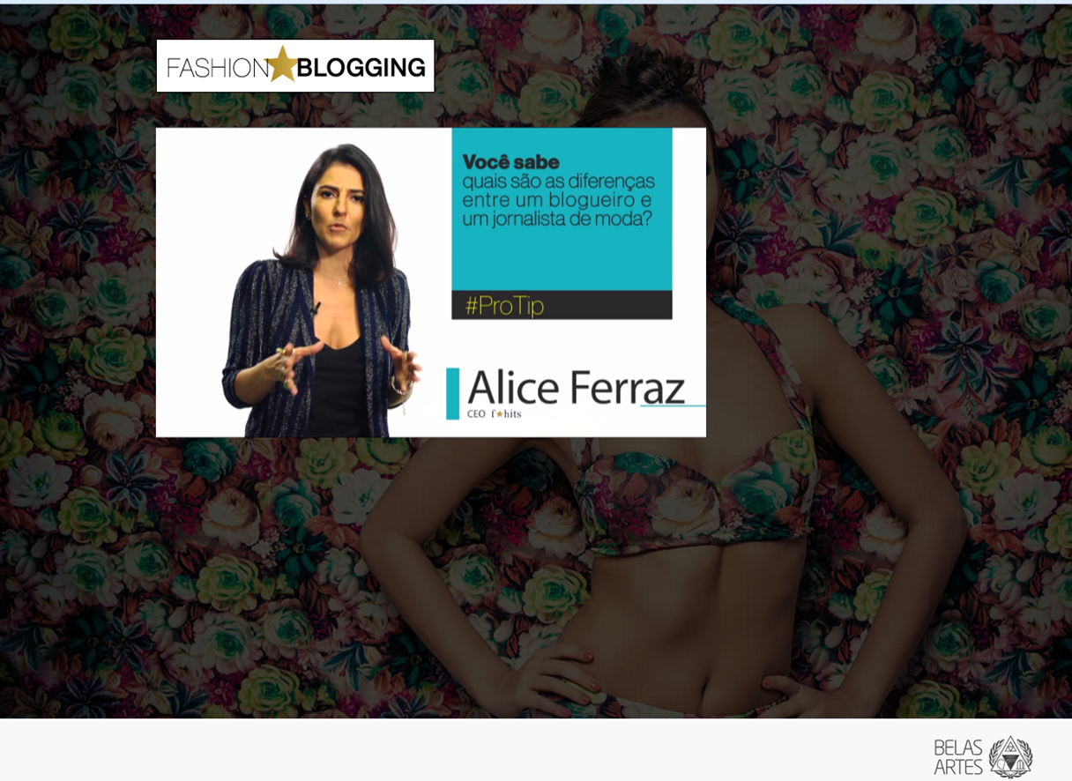
Recursos didáticos
Videoaulas com especialistas do conteúdo.
Vídeos dinâmicos e didáticos, com palavras-chaves e textos de apoio.

Slide 24
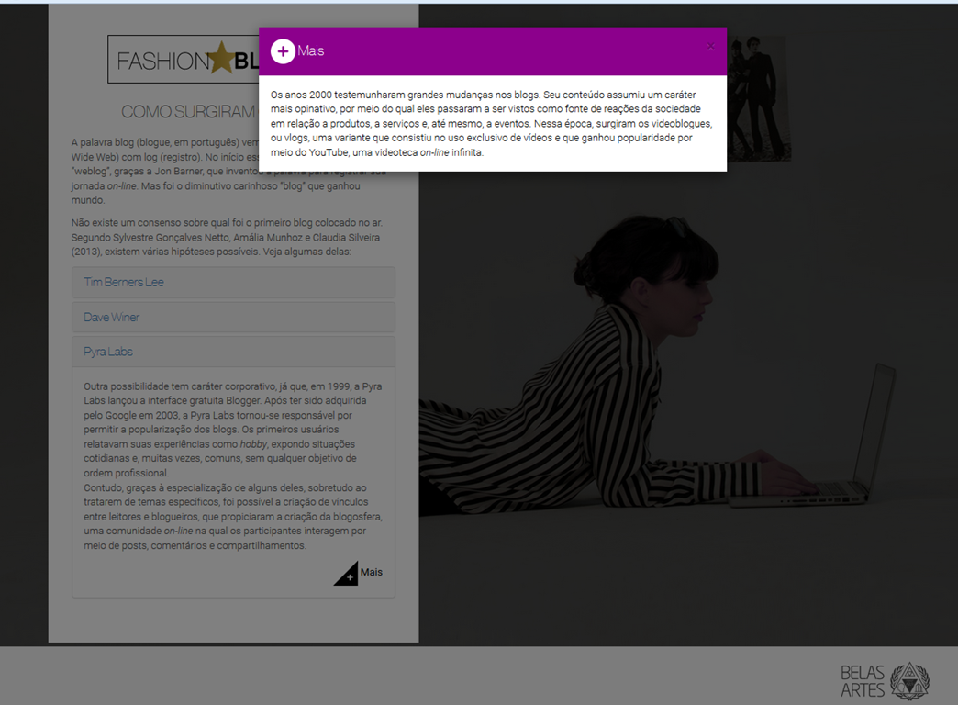
Recursos didáticos
Elementos periféricos que aguçam a curiosidade do aluno em sempre conhecer e saber mais.

Slide 25
Recursos didáticos
Conheça os nossos elementos periféricos.
Atenção: neste periférico, o Professor-autor alertará o aluno sobre uma informação importante, algo que já foi dito, mas que é bom reforçar.
Reflexão: neste periférico, o Professor-autor irá propor que o aluno que faça uma reflexão sobre um tema apresentado. Para isso, ele colocará algum questionamento que servirá de base para sua análise.
Curiosidade: neste periférico, o Professor-autor irá despertar no aluno interesses diversos que estejam, de alguma forma, ligados ao conteúdo principal do Módulo.
Mais: neste periférico, o Professor-autor irá expandir uma explicação contida no corpo principal do texto com informações que contextualizem conceitos ou que apresentem situações de uso.
Multimídia: neste periférico, o Professor-autor pode associar informações contidas na aula com outros meios, desdobrando o conteúdo e sugerindo sua interação com outros universos (livros, filmes, seriados, documentários, sites etc.).

Slide 26
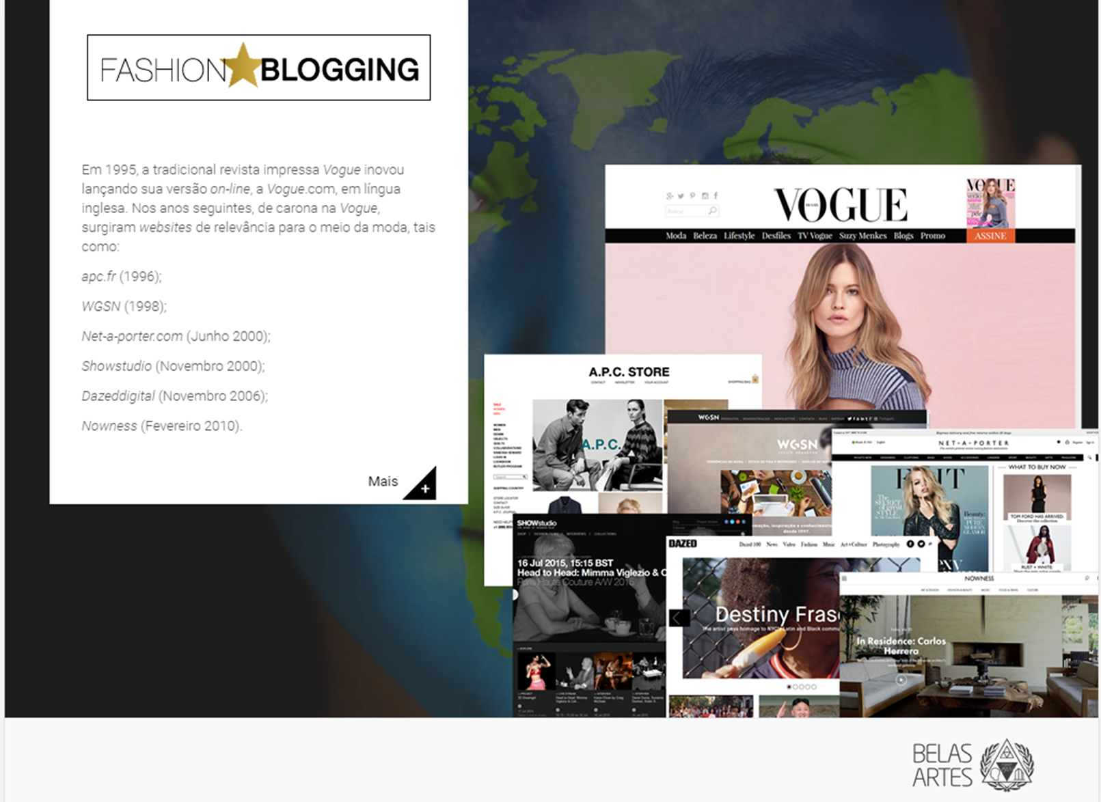
Recursos didáticos
Designer responsivo Nossos alunos podem estudar em todos os dispositivos mobile.
Versão iPad

Slide 27
Recursos didáticos
E-book completo e com a respectiva identidade visual do curso.
Versão E-book.

Slide 28
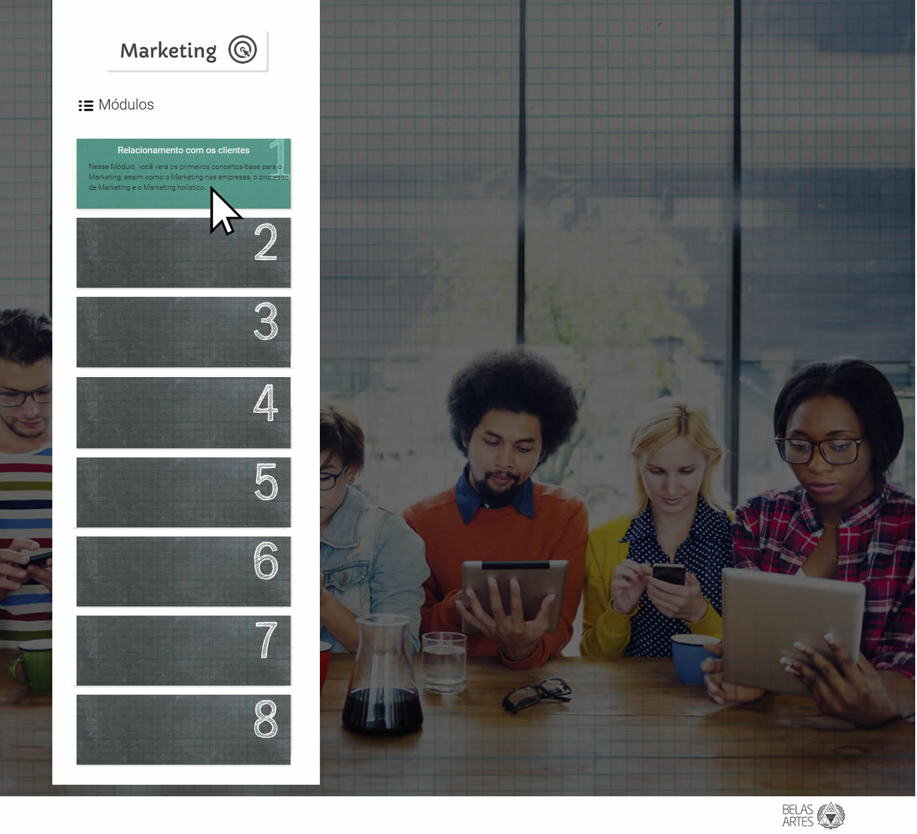
Recursos didáticos
Exemplo de disciplina de 40 horas.
8 Módulos (divididos em 3 etapas).

Slide 29
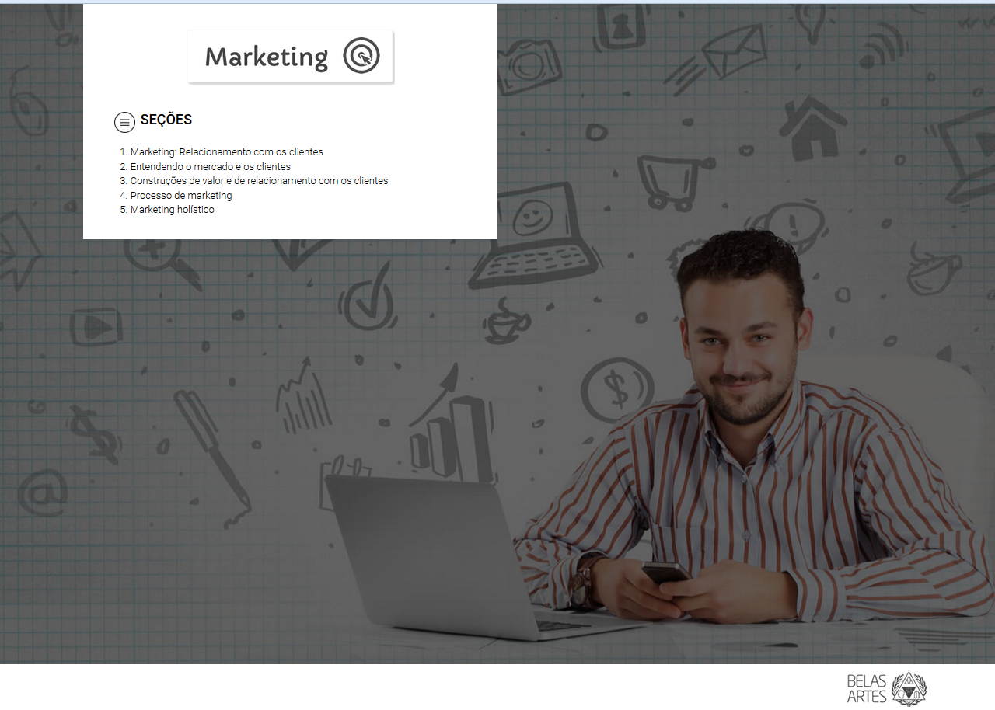
Recursos didáticos
Exemplo de disciplina de 40 horas.
Cada Módulo contem 5 seções de estudo.

Slide 30
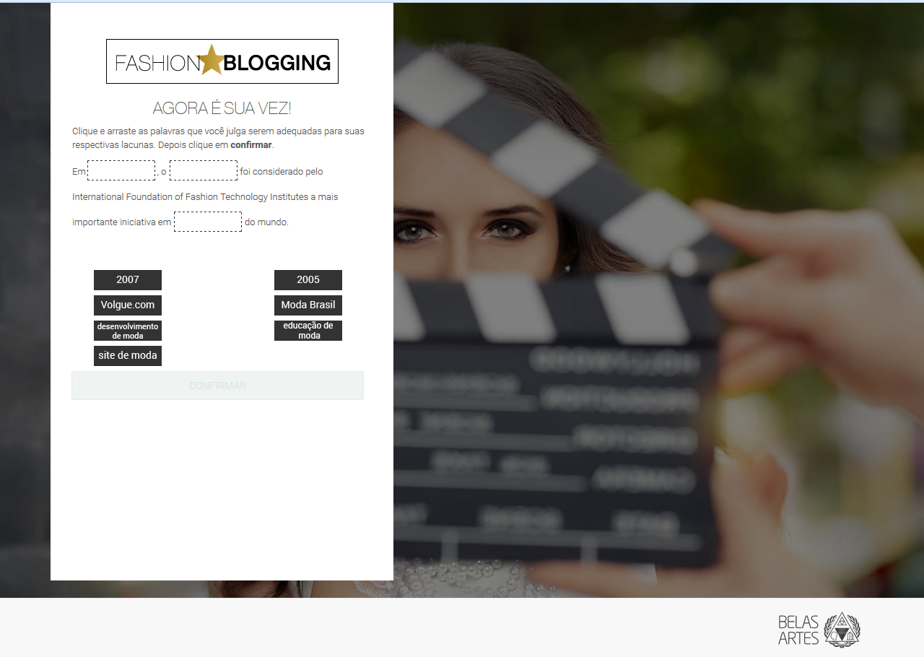
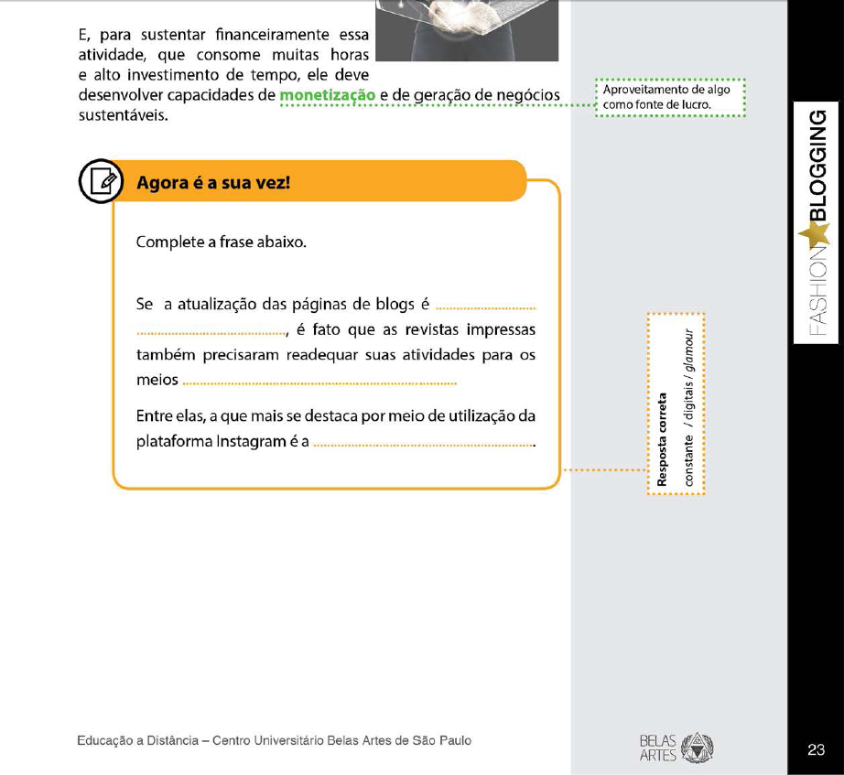
Recursos didáticos
Exemplo de disciplina de 40 horas.
Em cada uma das seções teremos uma autoavaliação.

Slide 31
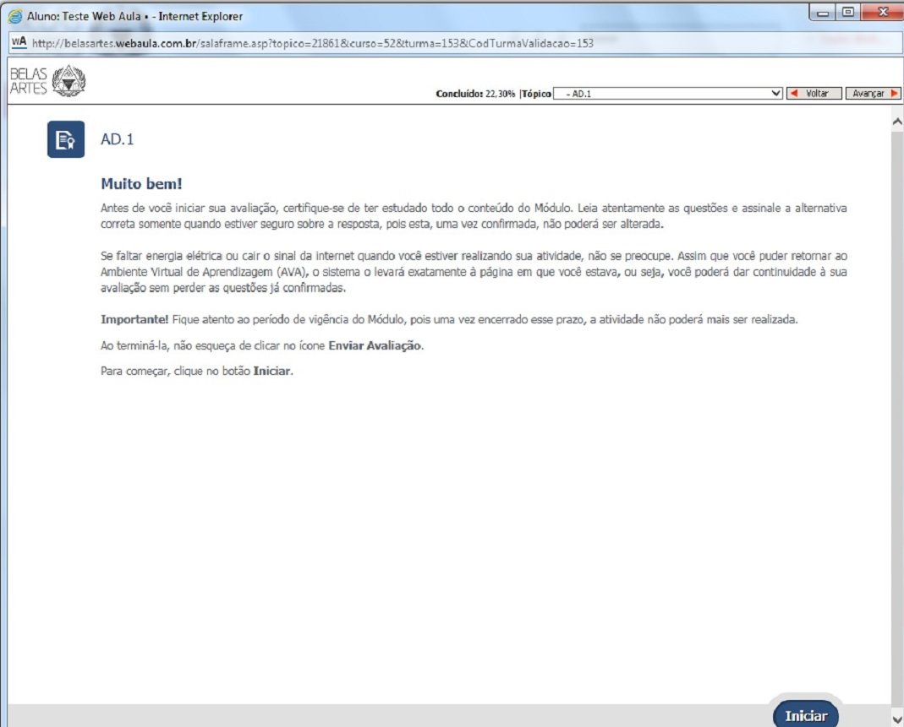
Recursos didáticos
Exemplo de disciplina de 40 horas.
Cada etapa avaliativa contempla uma avaliação eletrônica específica.

Slide 32
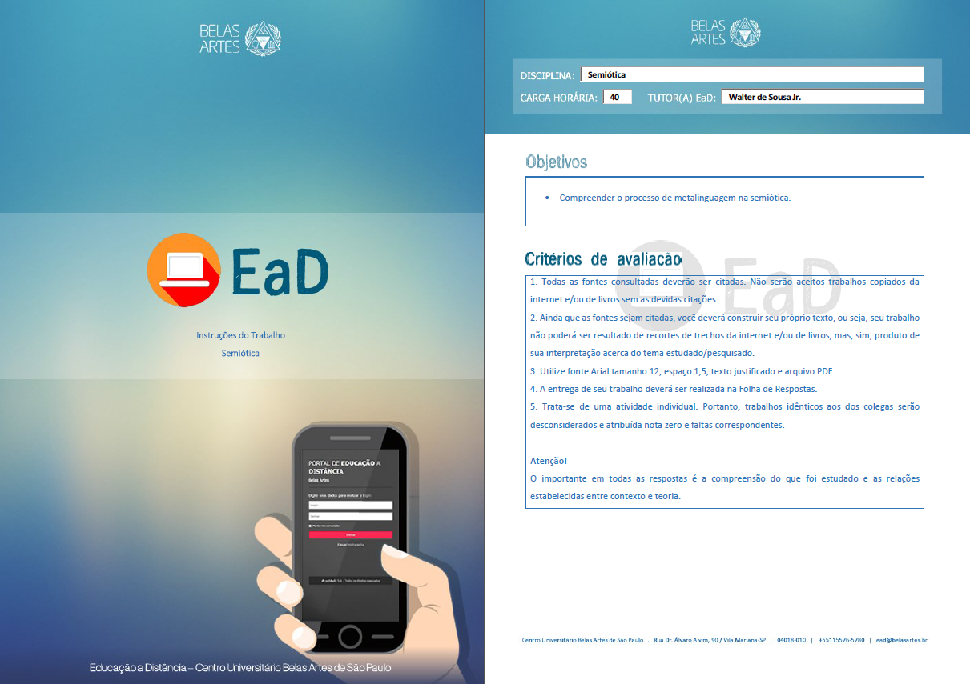
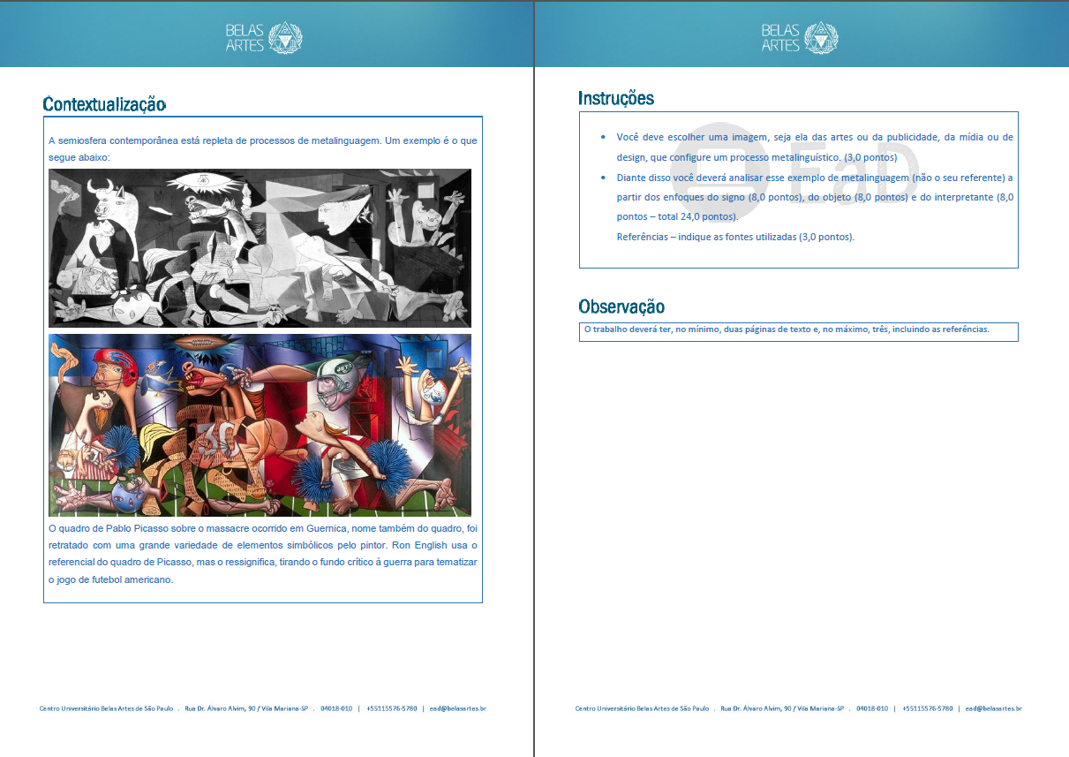
Recursos didáticos
Exemplo de disciplina de 40 horas.
A primeira e a terceira etapa avaliativa contempla um trabalho específico.

Slide 33
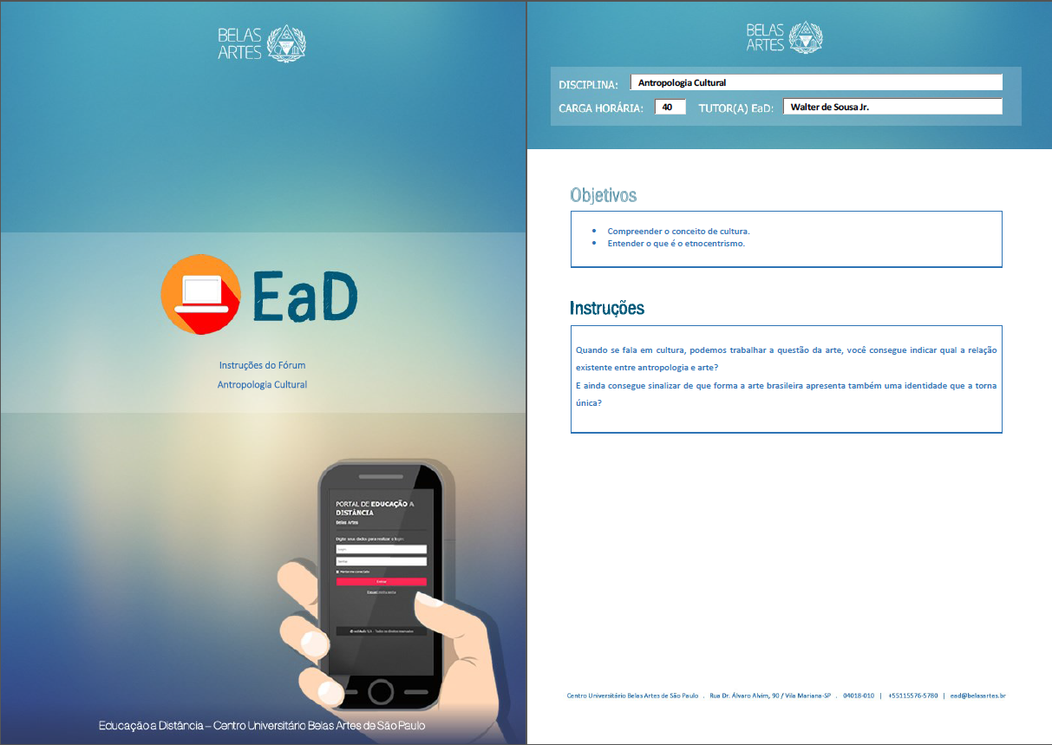
Recursos didáticos
Exemplo de disciplina de 40 horas.
A segunda etapa avaliativa contempla um fórum específico.

Slide 34
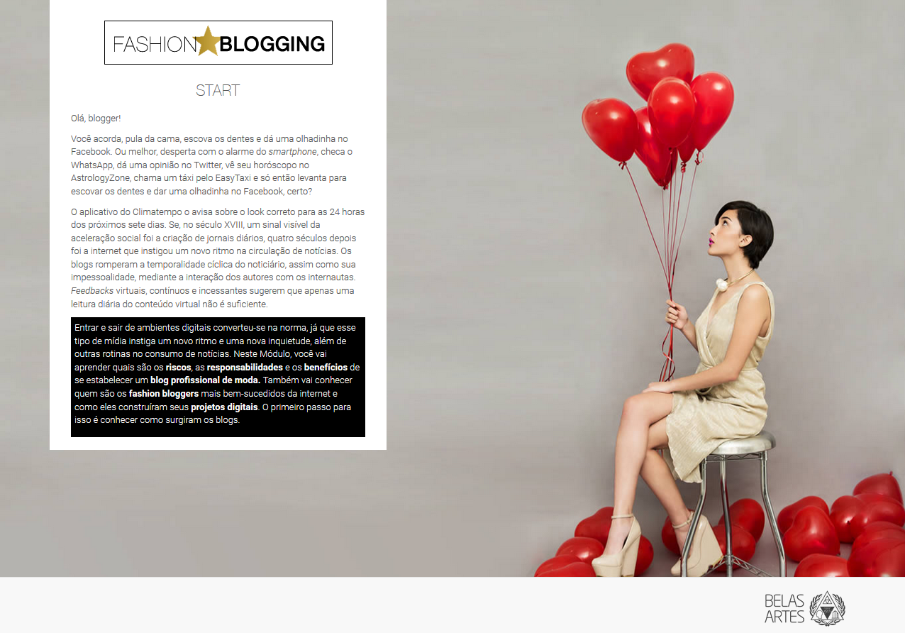
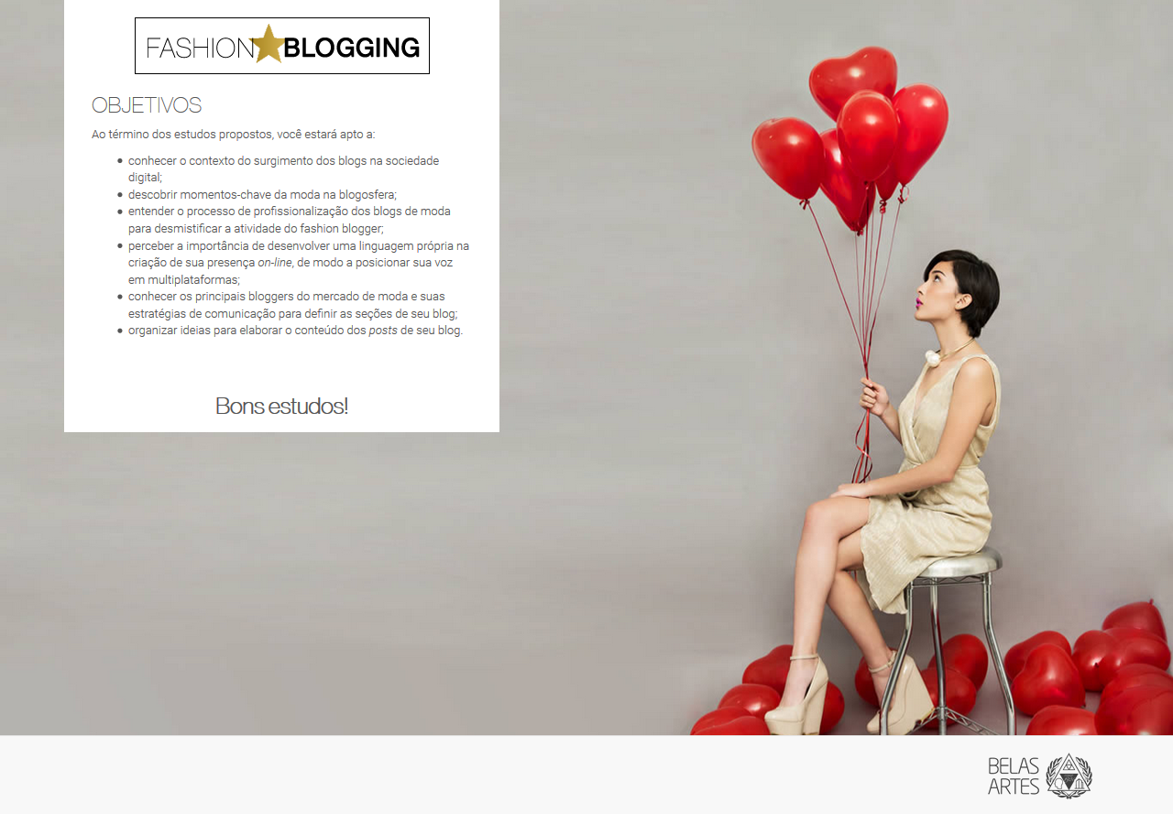
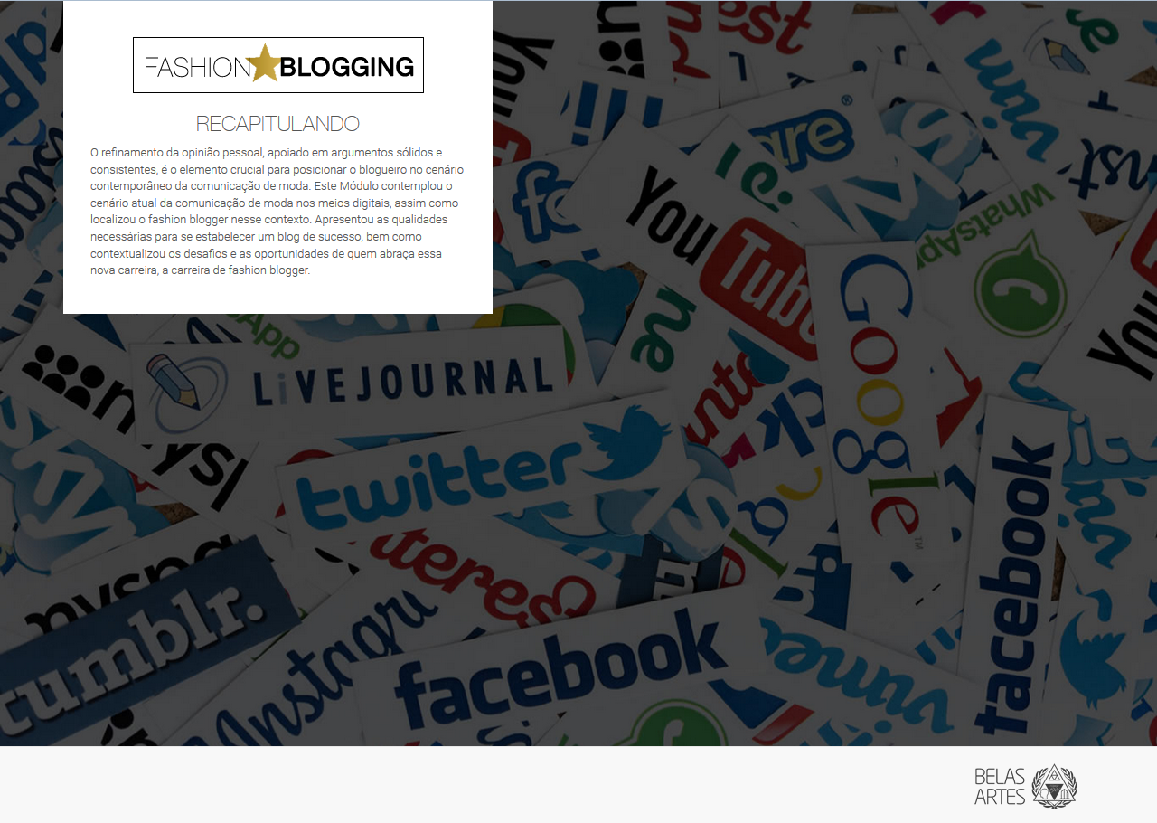
Recursos didáticos
Exemplo de disciplina de 40 horas.
Todos os Módulos são contemplados com introdução, objetivos e resumo.

Slide 35
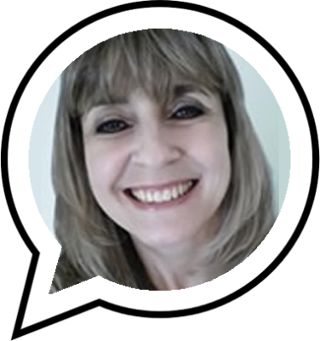
Muito obrigada!
jacqueline.lameza@belasartes.br

Slide 36
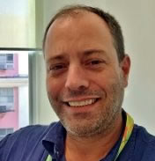
Roberto Paes
de Carvalho Ramos

Slide 37
Roberto Paes de Carvalho Ramos
Estácio
Diretor de suporte ao ensino no grupo Estácio, líder de equipe multidisciplinar dividida em 3 pilares (curadoria, EdTech e produção de conteúdo), composta por revisores, redatores, designers, ilustradores, designers instrucionais, desenvolvedores web, programadores, analistas TI, analistas de projetos, coordenadores e gerentes. O foco de atuação é a interface entre metodologia e tecnologia para geração de produtos diversos, desde aplicativos até livros acadêmicos, passando por conteúdo interativo online, serious games e ambientes virtuais, dentre outros.

Slide 38
PRODUÇÃO DE MATERIAL DIDÁTICO INSTITUCIONAL:
Internalizar ou terceirizar?
ROBERTO PAES DE CARVALHO RAMOS
VICE-PRESIDÊNCIA DE ENSINO - DIRETORIA DE TECNOLOGIAS EDUCACIONAIS
ABED, 20 de setembro de 2016

Slide 39
SUMÁRIO
SUMÁRIO
1. Overview do material didático institucionalizado
2. Tipologia de material didático adotado no grupo
3. Material didático para o EAD
4. Modelos de internalização e terceirização
5. Drivers para tomada de decisão

Slide 40
OVERVIEW DO MATERIAL DIDÁTICO INSTITUCIONALIZADO NA ESTÁCIO
OVERVIEW DO MATERIAL DIDÁTICO INSTITUCIONALIZADO NA ESTÁCIO
BÁSICA
ENRIQUECIDA
ENRIQUECIDA+
PREMIUM
PE/PA
PE/PA/ONLINE E/OU LIVRO
ENRIQUECIDA + BIBLIOTECA
SMART BOOK + TRILHA
AVA
PE
PA
VIDEOAULA
MD
BDQ
OUTROS
MODELO DE ENSINO
PRESENCIAL
Distribuição
entre modalidades
EAD
AVA
PE
AULA
ONLINE
VIDEOAULA
MD
BDQ
OUTROS
20%
100%
FLEX
PRESENCIAL
EAD ONLINE
EAD HÍBRIDO

Slide 41
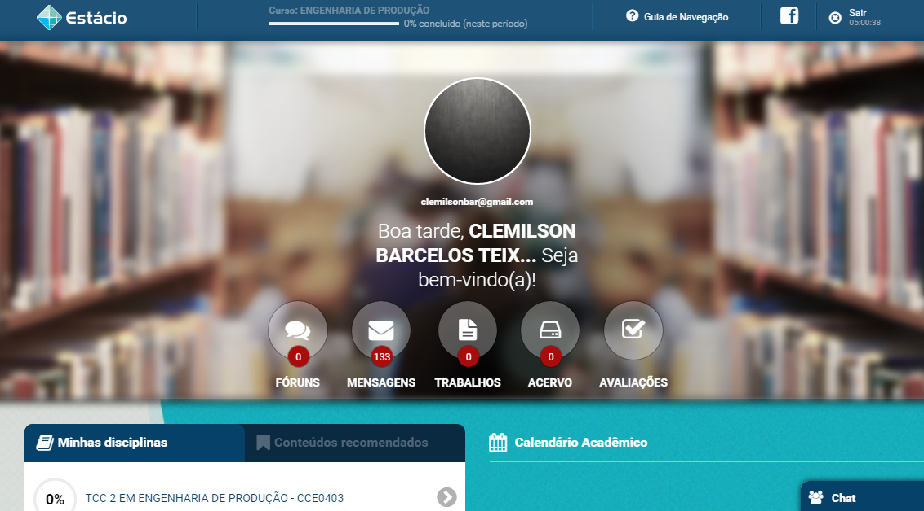
MATERIAIS DIDÁTICOS INSTITUCIONALIZADOS
MATERIAIS DIDÁTICOS INSTITUCIONALIZADOS
LIVROS DIDÁTICOS
PLANOS DE ENSINO E DE AULA
SMART BOOKS
AULAS ONLINE INTERATIVAS
VIDEOAULAS
BANCO DE QUESTÕES
TRILHAS INTERATIVAS
OBJETOS, DOCs, APPS, GAMES

Slide 42
MATERIAIS INSTITUCIONALIZADOS PARA EAD NA METODOLOGIA ESTÁCIO
MATERIAIS INSTITUCIONALIZADOS PARA EAD NA METODOLOGIA ESTÁCIO
LIVRO DIDÁTICO
LEITURA DE REFERÊNCIA DA DISCIPLINA, PRÓPRIO OU ABDR
LEITURA DE REFERÊNCIA DA DISCIPLINA, PRÓPRIO OU ABDR
AULAS ONLINE
AULA CURRICULAR INTERATIVA, FOCO AUTOINSTRUCIONAL VIA OBJETOS DE APRENDIZAGEM
AULA CURRICULAR INTERATIVA, FOCO AUTOINSTRUCIONAL VIA OBJETOS DE APRENDIZAGEM
VIDEOAULAS
AULA CURRICULAR EXPOSITIVA, COMPLEMENTAR À AULA ONLINE, AO VIVO OU GRAVADA
AULA CURRICULAR EXPOSITIVA, COMPLEMENTAR À AULA ONLINE, AO VIVO OU GRAVADA
MATERIAIS AUXILIARES
BANCO DE QUESTÕES
GAMES, APPS, OBJETOS ISOLADOS
QUESTÕES CURADAS E TAGUEADAS AOS CONTEÚDOS; SIMULADOS E AVALIAÇÕES

Slide 43
MODELOS DE INTERNALIZAÇÃO E DE TERCEIRIZAÇÃO
MODELOS DE INTERNALIZAÇÃO E DE TERCEIRIZAÇÃO
I
INTERNALIZAÇÃO TOTAL
I
TERCEIRIZAÇÃO PARCIAL
EQUIPE DEDICADA À PRODUÇÃO PARA ATENDER 100% DA DEMANDA (WEBDESIGNERS, REVISORES, DIs, DESENVOLVEDORES, CÂMERAS, EDITORES ETC.), DA GESTÃO DO AVA E DO CONTROLE DE QUALIDADE
QUANDO UM DOS ITENS DA INTERNALIZAÇÃO DE PROCESSOS É DELEGADA A TERCEIROS, COMO A GESTÃO DO AVA, POR EXEMPLO
I
INTERNALIZAÇÃO DE PROCESSOS
I
TERCEIRIZAÇÃO TOTAL
QUANDO HÁ SOMENTE EQUIPE DEDICADA AO NEGÓCIO, A PRODUÇÃO DE CONTEÚDO É INTEGRALMENTE FEITA POR TERCEIROS E, SE FOR O CASO, HÁ CONTROLE DE QUALIDADE INTERNO
EQUIPE INTERNA PARA PLANEJAMENTO DIDÁTICO-INSTRUCIONAL DOS MATERIAIS, GESTÃO DO AVA E CONTROLE DE QUALIDADE, PODENDO TERCEIRIZAR PARTE OU A TOTALIDADE DA EXECUÇÃO DA PRODUÇÃO

Slide 44
DRIVERS PARA TOMADA DE DECISÃO: PRODUÇÃO INTERNA OU EXTERNA?
DRIVERS PARA TOMADA DE DECISÃO: PRODUÇÃO INTERNA OU EXTERNA?
METODOLOGIA ADOTADA
VOLUME DA DEMANDA
PRAZO DE ENTREGA
MATURAÇÃO DO NEAD
QUALIDADE E CURADORIA
ROADMAP
AVA ADOTADO
PELA IES
DISPONIBILIDADE DE CONTEUDISTAS E VALIDADORES
MATERIAL DIDÁTICO GENÉRICO X CURRÍCULO DO CURSO
MOBILE

Slide 45
ROBERTO.RAMOS@ESTACIO.BR / (21) 98513-0566

Slide 46
Marcio Araujo
Oliverio

Slide 47
Marcio Araujo Oliverio
Metodista
Doutorando, mestre e graduado em Comunicação Social, especialista em Marketing pela Universidade Metodista de São Paulo e especialista em Planejamento, Gestão e Implementação de Educação a Distância pela Universidade Federal Fluminense. Experiência na área de Comunicação, Mídias Digitais e EaD. Coordenador de Produção de Material Didático da Universidade Metodista de São Paulo.

Slide 48
Autoria e parceria na construção de materiais didáticos digitais
na EaD

Slide 49
Como você imagina as escolas em 2030?

Slide 50
A pesquisa
93% a inovação – tecnológica, social e pedagógica – será a chave para o sucesso do avanço educacional nos próximos anos.
83% mudança no papel do professor para uma ação mais individualizada com relação ao aluno.

Slide 51
O futuro
Alunos com intimidade na utilização de novos aparatos tecnológicos
Acesso a uma quantidade de informação muito superior se comparado a outras gerações.

Slide 52
O futuro
Profissional docente repensar elementos básicos na sua formação
Instituição educacional ofereça suporte pedagógico e tecnológico

Slide 53
Tendências
Utilização de ferramentas analíticas
Gamificação
e-Books e recursos educacionais abertos
Aprendizagem adaptativa

Slide 54
O que eu vivencio
Uma relação dialógica entre os diversos atores da EAD - novos caminhos para a produção de conteúdo;

Slide 55
O que eu vivencio
Material atualizado de forma segmentada e diversificada, não só atendendo às demandas específicas de cada área do conhecimento, mas às necessidades de cada aluno;

Slide 56
O que eu vivencio
Possibilidade que aluno possa reenviar e reelaborar conteúdo, uma experiência contínua de cocriação.

Slide 57
O que eu vivencio
Essa experiência colaborativa é algo que aparece com mais intensidade na cultura digital por meio das diversas ferramentas disponíveis e utilizadas pelos usuários da internet, estas precisam ser incorporadas nas ações institucionais.

Slide 58
Desenvolvimento dos cursos EAD da Metodista
Respeito às características e necessidades de cada curso, com a construção de projetos pedagógicos que respeitam as necessidades das diferentes áreas do conhecimento.

Slide 59
Desenvolvimento dos cursos EAD da Metodista
Corpo técnico se organiza para auxiliar os docentes dos cursos ante as necessidades que surgem durante cada semestre.

Slide 60
Desenvolvimento dos cursos EAD da Metodista
Manter uma qualidade no atendimento ao professor e respeitar os prazos definidos no calendário acadêmico da instituição.

Slide 61
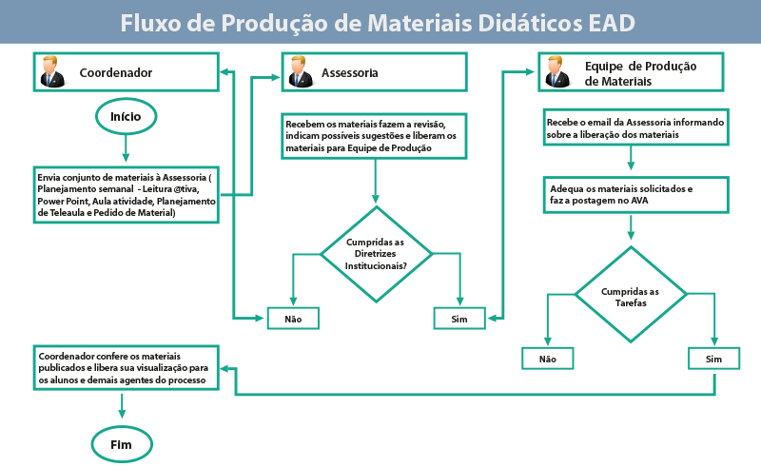
Fluxo de Produção do Material Didático EAD na Metodista

Slide 62
Assessoria pedagógica
Há reuniões periódicas para alinhar os processos entre os professores e assessoria pedagógica;

Slide 63
Assessoria pedagógica
Apresentação de novas ferramentas que são incorporadas pela EAD;

Slide 64
Assessoria pedagógica
Capacitações, oficinas pedagógicas e tecnológicas;

Slide 65
Identidade
O material didático vai além do meio, do suporte, ele precisa ter identidade com a instituição, projeto pedagógico e com docente da disciplina.

Slide 66
Atualização constante
As atualizações dos Guias de Estudos são semestrais, material oferecido ao aluno, e que têm como objetivo ser o ponto de partida das temáticas que são apresentadas aos alunos durante o semestre.
Esse material utiliza a expertise dos professores da Instituição, que são os autores de todos os textos oferecidos dentro desse guia.

Slide 67
Valores Fundamentais dos Materiais Didáticos EAD da Metodista:
Material autoral

Slide 68
Valores Fundamentais dos Materiais Didáticos EAD da Metodista:
Material dinâmico

Slide 69
Valores Fundamentais dos Materiais Didáticos EAD da Metodista:
Equipe Multidisciplinar

Slide 70
Desafios:
Manter o planejamento integrado das aulas
na EAD;
Criatividade nas proposições;
Diversificação de ferramentas/estratégias;

Slide 71
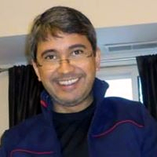
Renato Luís
de Souza Dutra

Slide 72
Renato Luís de Souza Dutra Universidade Positivo
Doutorado em Informática na Educação. Mestrado em Computação pela Universidade Federal do Rio Grande do Sul. Graduação em Tecnologia Em Processamento de Dados pelo Centro Estudos Superiores de Londrina (1997) e atualmente é Coordenador Adjunto do Programa de Pós-Graduação em Gestão do Conhecimento (Mestrado) e Coordenador Geral de Pós-Graduação, e Produção de Materiais no Núcleo de Educação a Distância do CESUMAR - Centro Universitário de Maringá. Tem experiência na área Educação a Distância e Educação Corporativa, ocupando cargos acadêmicos e executivos em diferentes organizações. Diversos estudos e pesquisas em Gestão do Conhecimento, Informática na Educação, atuando principalmente nos seguintes temas: Ambientes Virtuais de Aprendizagem, Engenharia de Software, Sistemas de Gestão do Conhecimento e Educação a Distância.

Slide 73
Produção de Material Didático Institucional Produzir Internamente ou Terceirizar?
Renato Dutra, D.Sc.
Manoela Tagliaferro, M.Sc.
Aline Escarlate

Slide 74
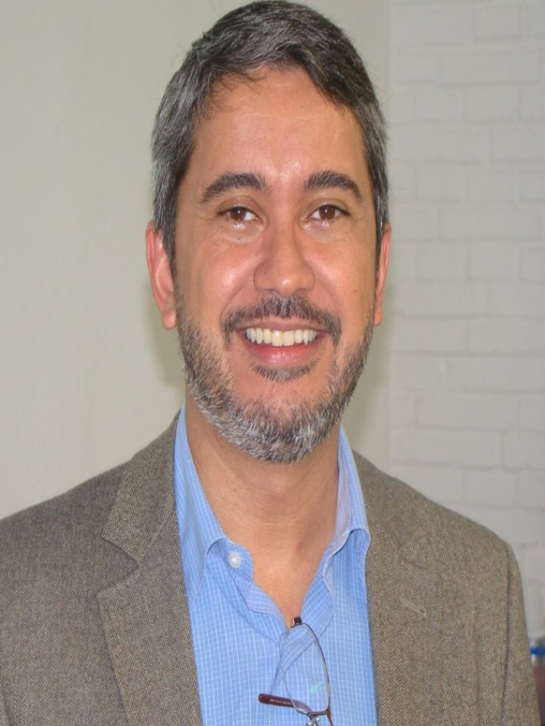
Coordenador Geral de EAD da Universidade Positivo.
Tem experiência na área Educacional e Corporativa, com foco na modalidade de Educação a Distância, e-learning..
Doutor em Informática na Educação (UFRGS)
Mestre em Ciência da Computação (UFRGS)
Learning Fellow no The Masie Center
Especialista em Sistemas de Informação (FUNPAR/INBRAPE)
Especialista em Marketing (Unifil)
Especialista em Recursos Humanos (Unifil)
Renato Dutra

Slide 75
Distância Transacional

Slide 76
Distância Transacional e o tamanho do público-alvo
Quanto maior a estrutura maior a a distância transacional
Quanto maior o diálogo menor a distância transacional
Turmas pequenas ou numero reduzido de alunos atendidos
Menor distância transacional
Mais diálogo, mais feedback
Mais atividades com feedback e recursos educacionais diversificados
Tutores atendem turmas de 20 a 50 alunos em média
Turmas grandes ou numero alto de alunos atendidos
Menos diálogo, menos feedback e maior distância transacional
Mais estrutura, mais atividades estruturadas e materiais padronizados
Tutores atendem turmas de 400 a 1000 alunos em média

Slide 77
Estrutura de materiais didáticos para larga escala
Livro base (impresso ou digital)
Atividades objetivas
Fóruns, estudos de casos e outras atividades subjetivas (em menor número)
Vídeo-aulas ou vídeos de apoio
Podcasts, objetos de aprendizagem e outros recursos
Materiais complementares

Slide 78
Premissas para Materiais Didáticos para muitos alunos
Materiais precisam ter um padrão de número de capítulos, páginas e estrutura interna
Para que o esforço do aluno seja sempre igual
Atividades precisam ser padronizadas
Para que as atividades do tutor sejam organizadas e distribuídas

Slide 79
Possibilidades
Produção Interna
Terceirização de Produção
Licenciamento / Assinatura

Slide 80
Produção interna
Vantagens
Maior controle do processo
Material exclusivo e com a ”cara” da IES
Possibilidade de diversificar
Uso de autores internos onde a IES tem grande reconhecimento
Dificuldades
Falta de autores com conhecimentos específicos
Atrasos constantes de entregas
Desistências
Incidência de plágio e outras problemas

Slide 81
Produção terceirizada
Vantagens
IES se preocupa somente em acompanhar e manter a qualidade
Mais foco nas atividades principais de EAD
Maior escalabilidade
Dificuldades
Autores em algumas vezes com qualificação menor
Equipe de trabalho pode não ter qualificação
Falta de conhecimento do modelo e da cultura da IES
Falta de flexibilidade na estrutura de materiais e atividades
Troca de autores e dificuldade na aprovação dos mesmos
Atrasos

Slide 82
Assinatura / Licenciamento
Vantagens
Materiais prontos (soluções ”Turn Key”)
Sem necessidade de investimento alto inicial
É uma despesa ao invés de um investimento
Materiais bem acabados e validados por editoras
Desvantagens
Materiais padronizados para todas as IES
Perda do diferencial
Temas pré-definidos pelo fornecedor
”Despadronização” para IES que já tenham EAD
Misturur materiais assinados com produzidos internamente

Slide 83
Quanto optar
Produção Interna
Grande quantidade de professores autores
Custo de autoria baixo
Foco em cursos ou materiais diferenciados
Produção terceirizada
Equipe reduzida
Possibilidade de investimento
Custo interno de autoria alto
Assinatura
Inicio de operações de EAD
Sem orçamento de investimento
Teste de cursos e mercados
Necessidade de implantar em curtissimo prazo.

Slide 84
Estudo de Caso UP
Funcionários antes da terceirização
36
Funcionários depois da terceirização
14
Disciplinas produzidas pelo terceiro 2016
52

Slide 85
Maiores dificuldades encontradas
Entregas em atraso
Transição sem tempo de planejamento, adequação dos processos e conhecimento do modelo da UP
Muitas trocas de autores ao longo do processo de produção
Falta de controle sobre os autores e pareceristas
Resistência e desmotivação da equipe interna em relação ao novo modelo de produção.
Não existe mais o sentimento de “responsabilidade” e “pertencimento” ao negócio
Processo de validação não é concluído em tempo para a oferta da disciplina
Falta de unidade no material como um todo,
Algumas vezes há diversas pessoas trabalhando nele simultaneamente. Em alguns momentos o conteúdo se torna redundante

Slide 86
Estudo de Caso UP
Materiais produção interna
Disciplinas práticas de Gastronomia, Estética e Educação Física
Materiais produção terceirizada
Todas as disciplinas téoricas e de cursos de áresa comuns como gestão e pedagogia
Materiais assinados
Novos cursos 2017 oomo Engenharia da Produção, Naálise e Desenvolvimento de Sistemas e Biomedicina

Slide 87
Alguma dúvida?
Muito obrigado!
kaleu.oliveira@belasartes.br
jacqueline.lameza@belasartes.br
marcio.oliverio@metodista.br
renato.dutra@up.edu.br
roberto.ramos@estacio.br

